Slide 1
Занятие по изобразительной
деятельности с использованием
техники батик
« Цветы для Весны»
Разработала: воспитатель
МБДОУ « Детский сад «Радуга» комбинированного вида»
Рузаевского муниципального района
Кузнецова Наталья Анатольевна

Slide 2
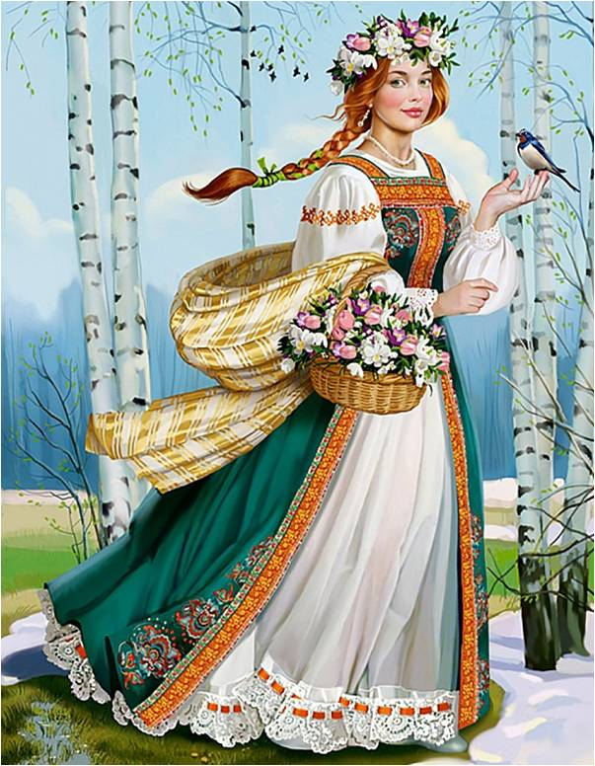

Slide 4
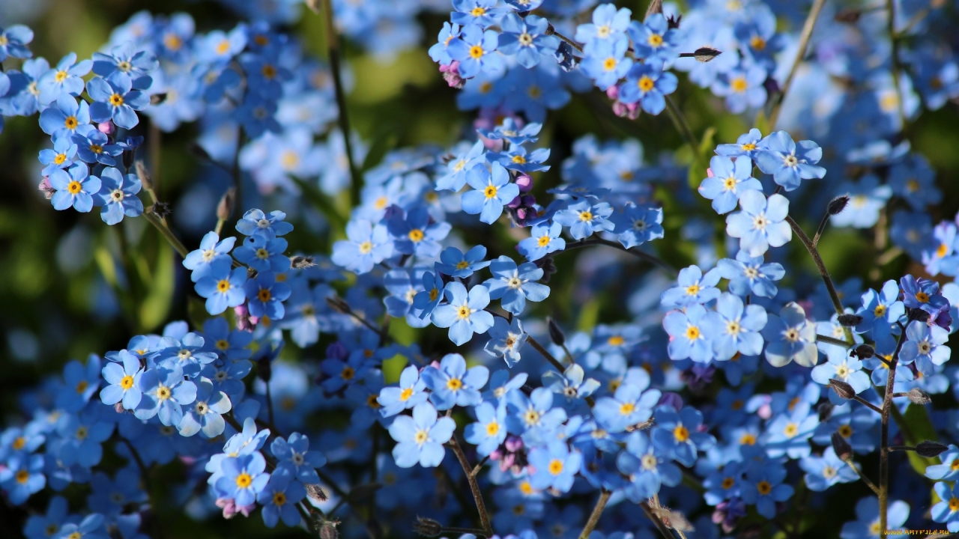

Slide 5
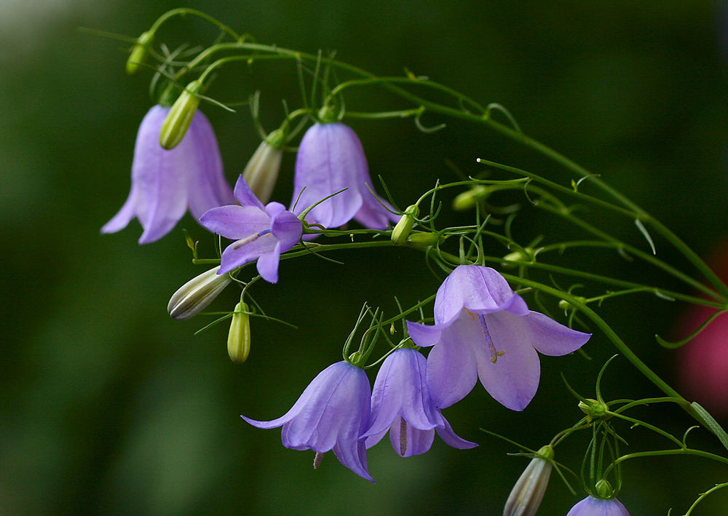

Slide 6
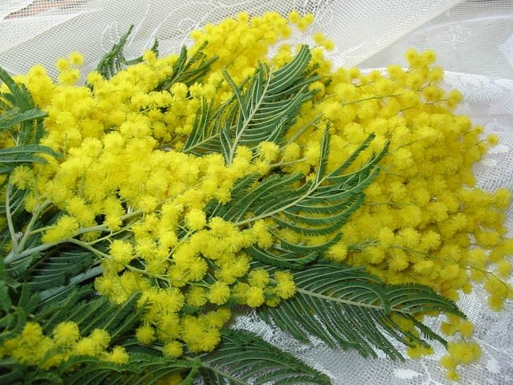

Slide 7
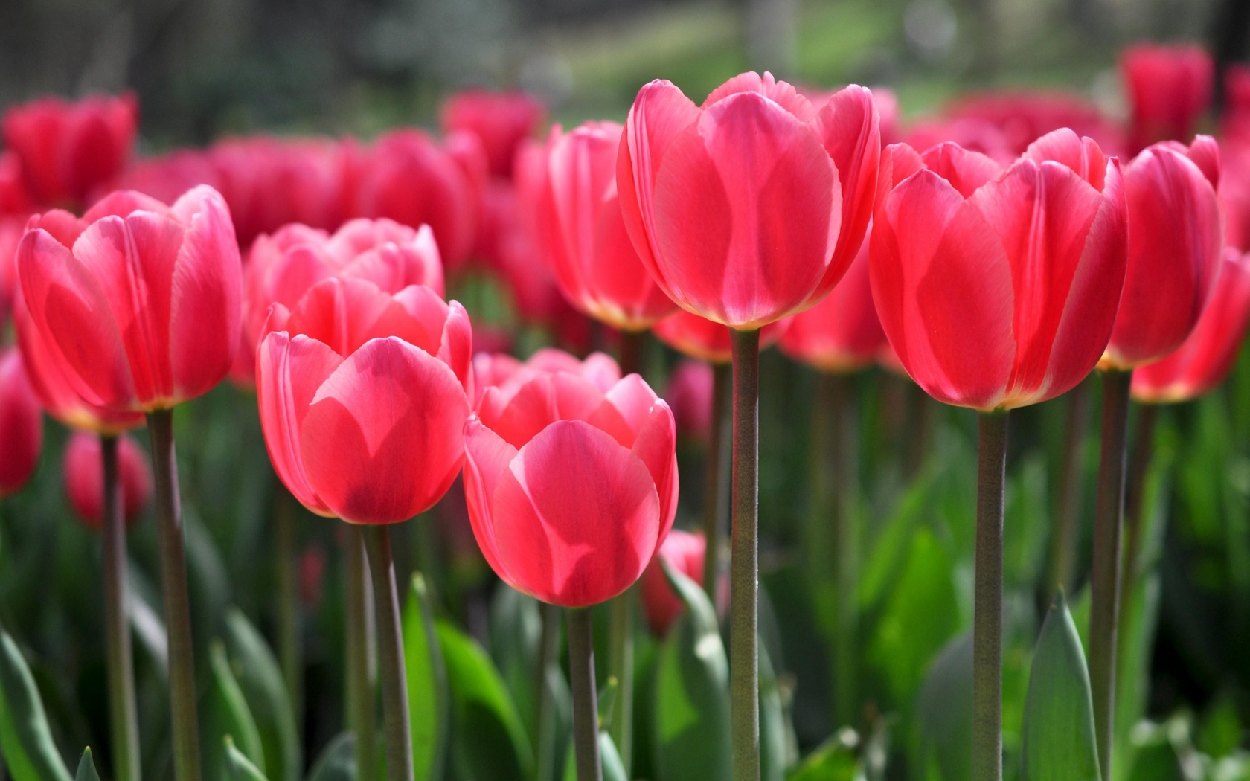

Slide 8
